Slide 1
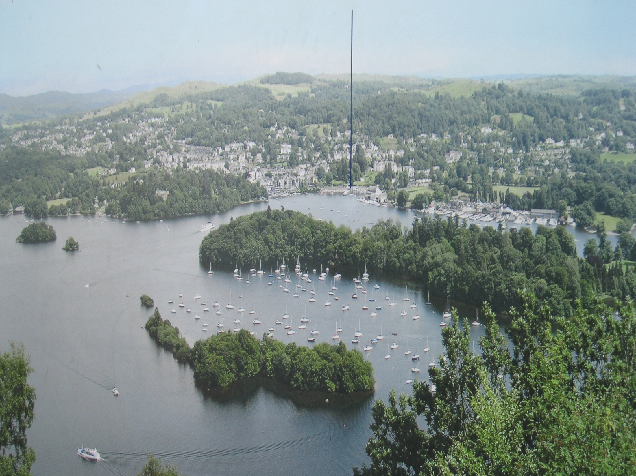
Lake District,
England
,
Шайдурова Валентина Федоровна
Учитель английского языка
ГБОУ «Школа №106»
Санкт-Петербург
2015

Slide 2
Озёрный край ( Lake District) — национальный заповедник Англии.
Этот край – крупнейший национальный парк Великобритании.
Его площадь 2279 км². Озерный край растянулся на 55 км в ширину.
Территория парка сформировалась в результате оледенения, которое закончилось 15 тыс. лет назад.
В заповеднике 16 больших озер.
Вся территория парка полностью расположена в горном регионе Камбрия, на высоте более 2400 футов (~700 метров) над уровнем моря ,
эта местность является самой высокорасположенной в Англии.
Сверху глазам путника открывается сказочный вид на голубые озера и суровые холмы,
пенные водопады и крохотные деревушки с типичными домиками из серого камня.

Slide 3
Bowness-on-Windermere
,

Slide 4
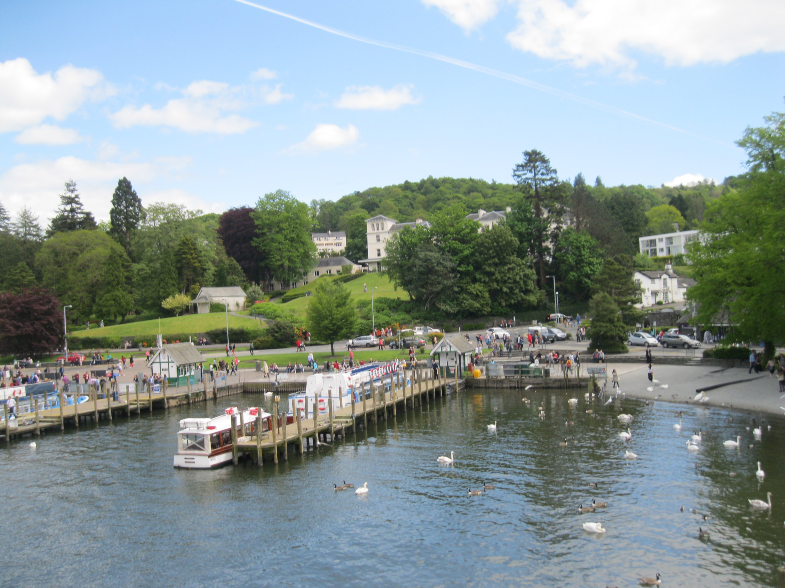

Slide 5
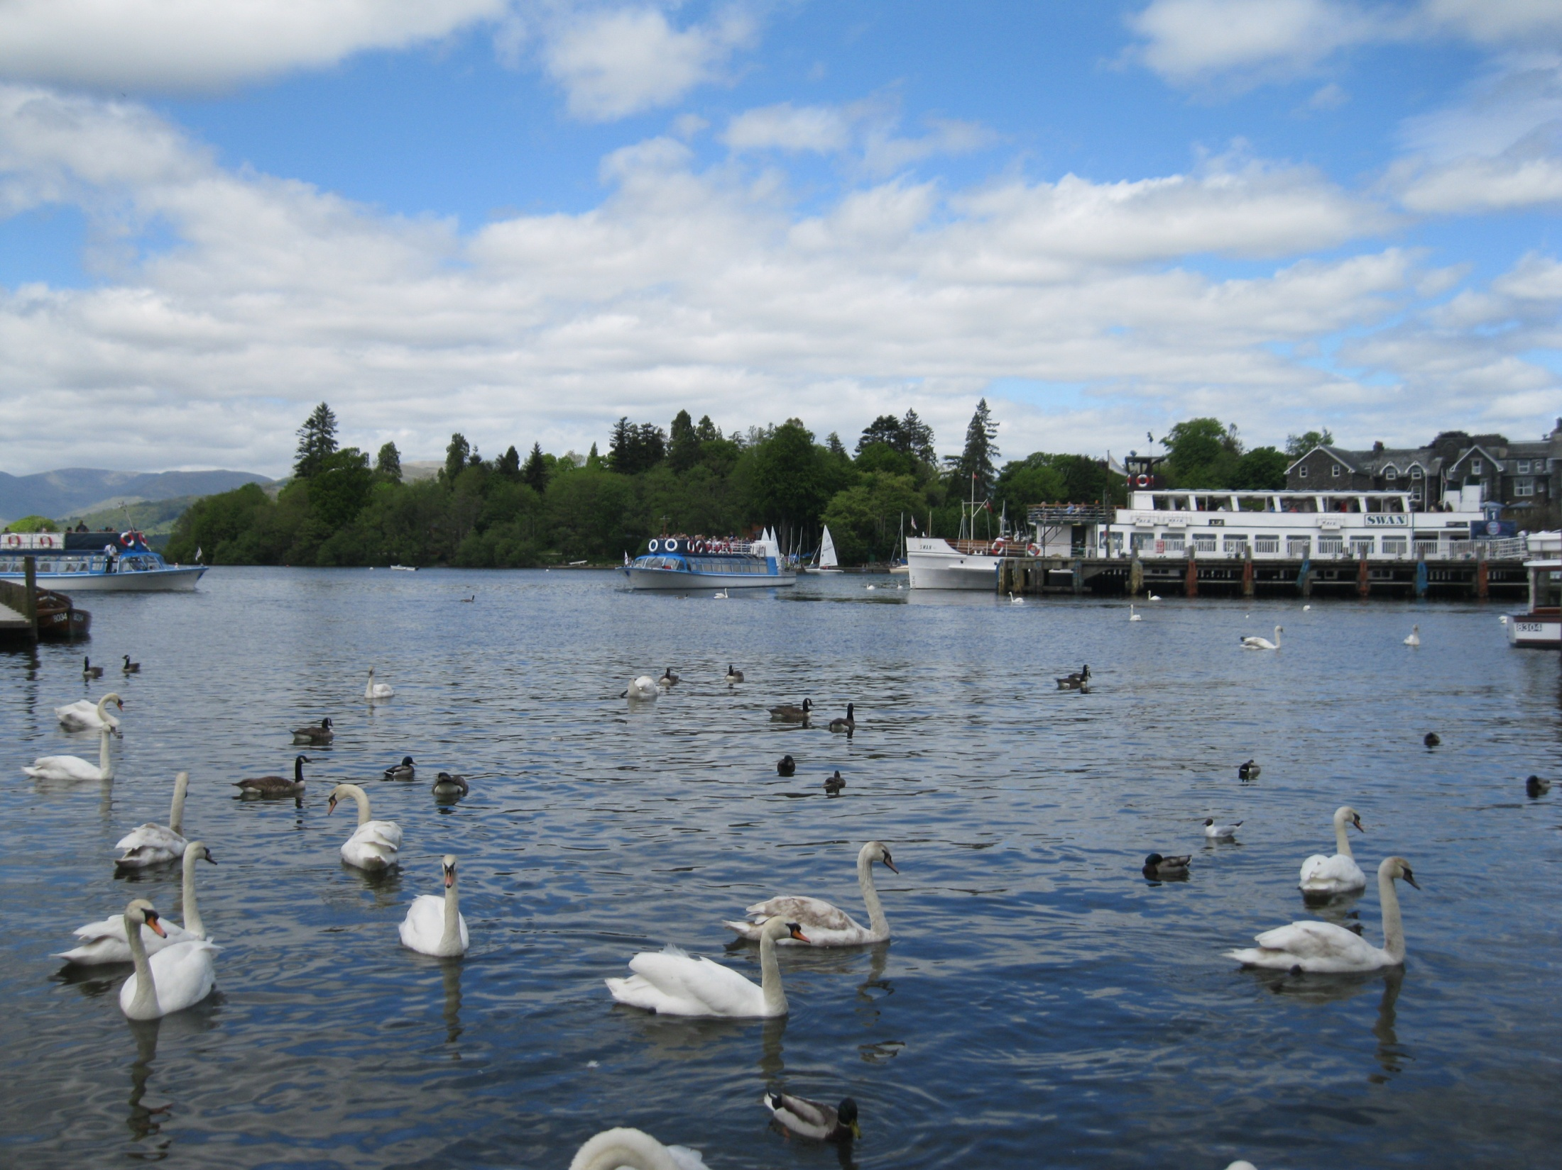

Slide 6
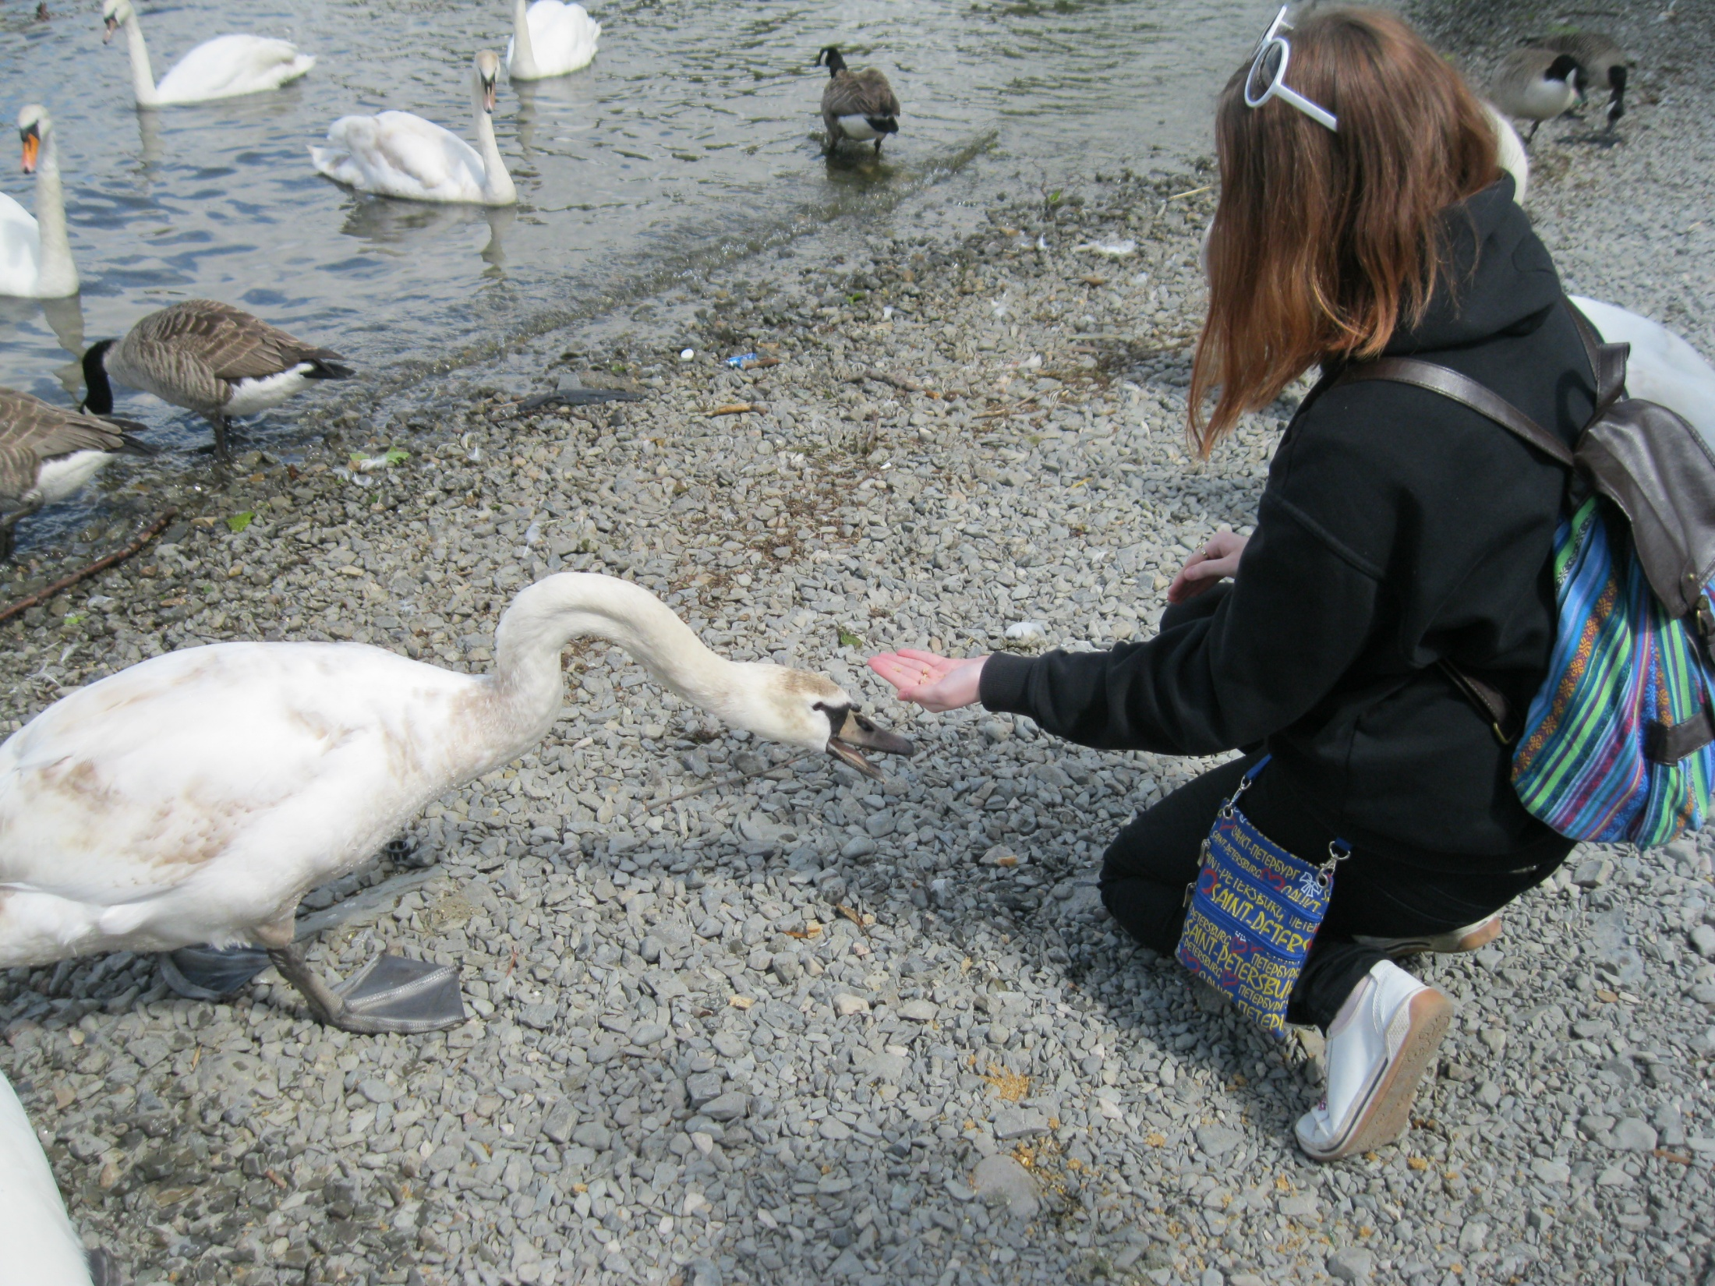

Slide 7
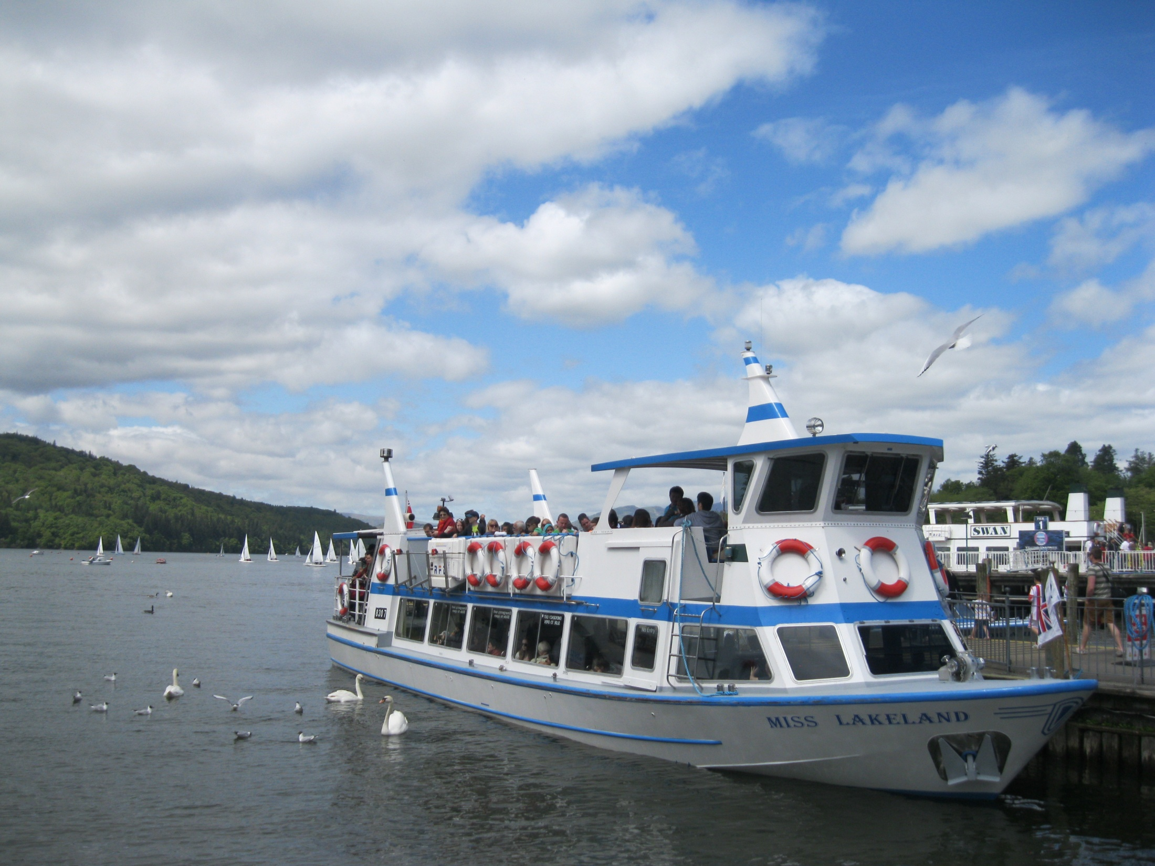

Slide 8
Bowness-on-Windermere
Bowness-on-Windermere is a town in South Lakeland, Cumbria, England.
Due its position on the banks of Windermere the town has become a tourist honeypot.
Although their mutual growth has caused them to become one large settlement, the town is distinct from the town of Windermere as the two still have distinguishable town centres.
,

Slide 9
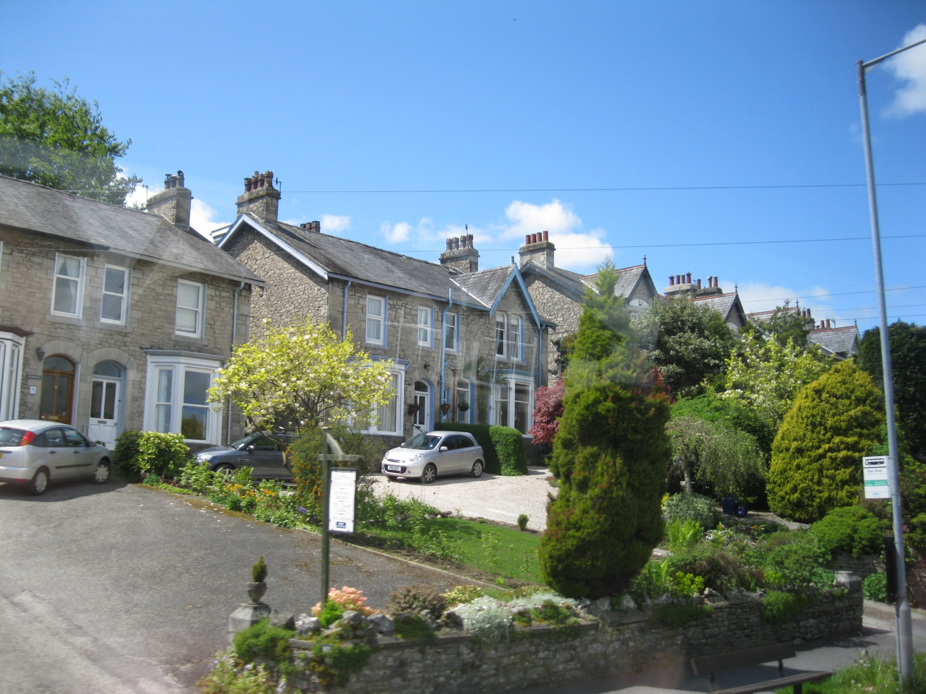

Slide 10
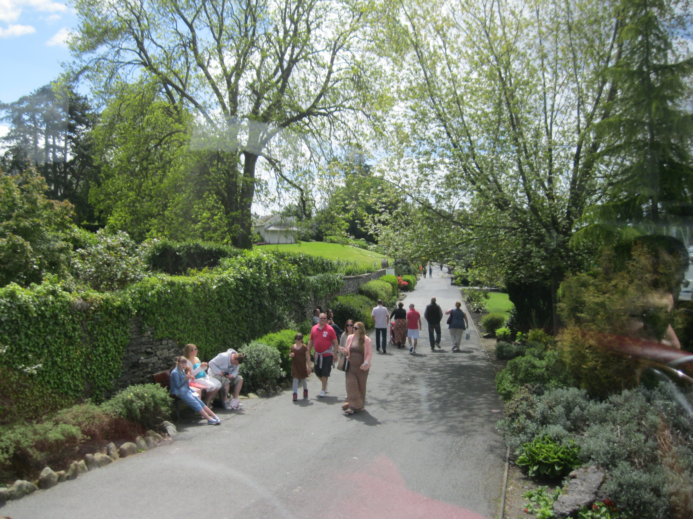

Slide 11
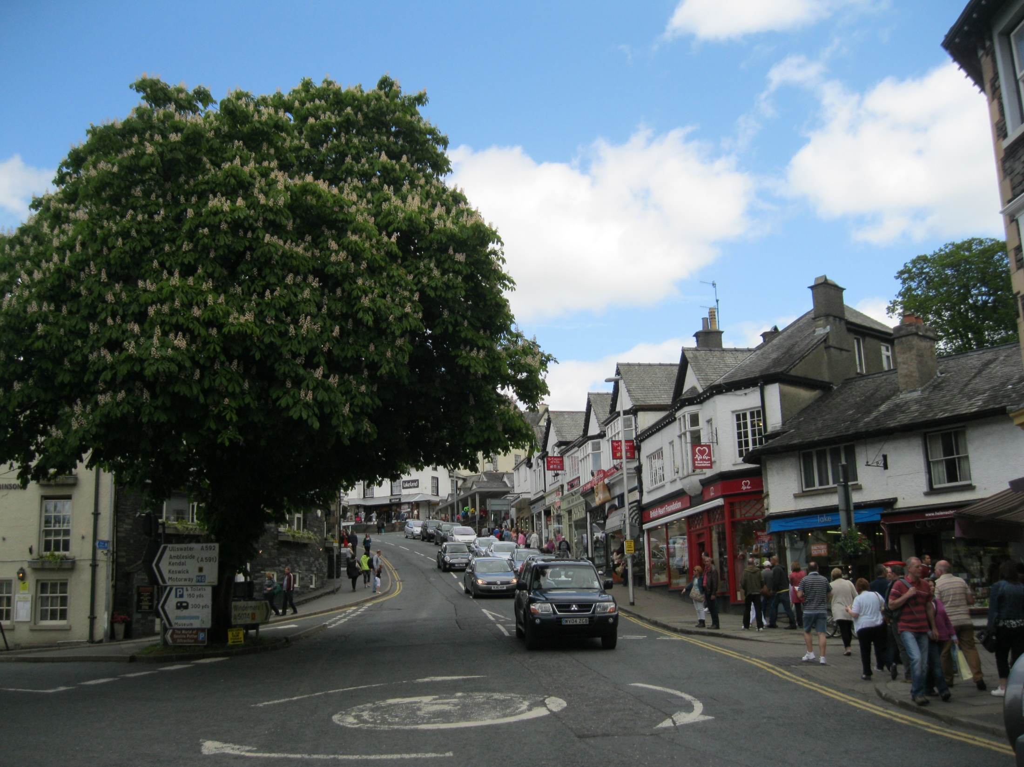

Slide 12
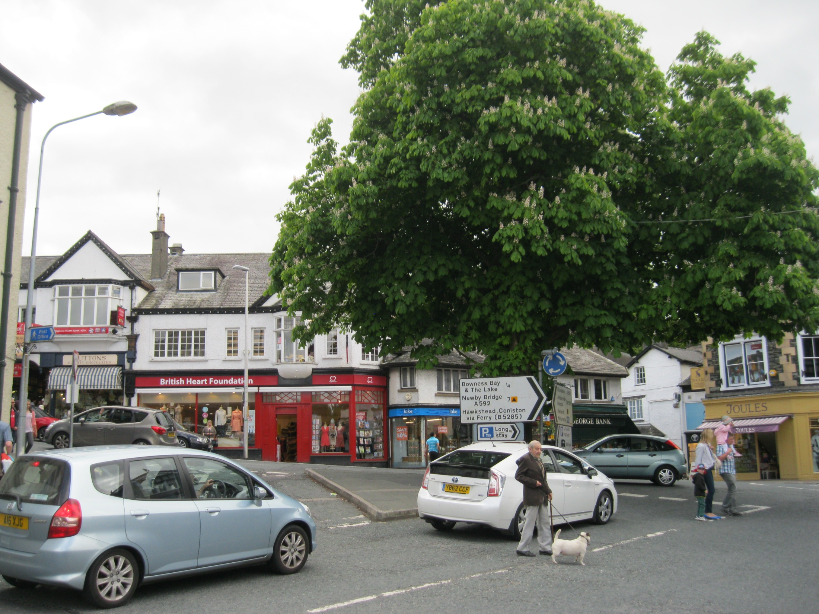

Slide 13
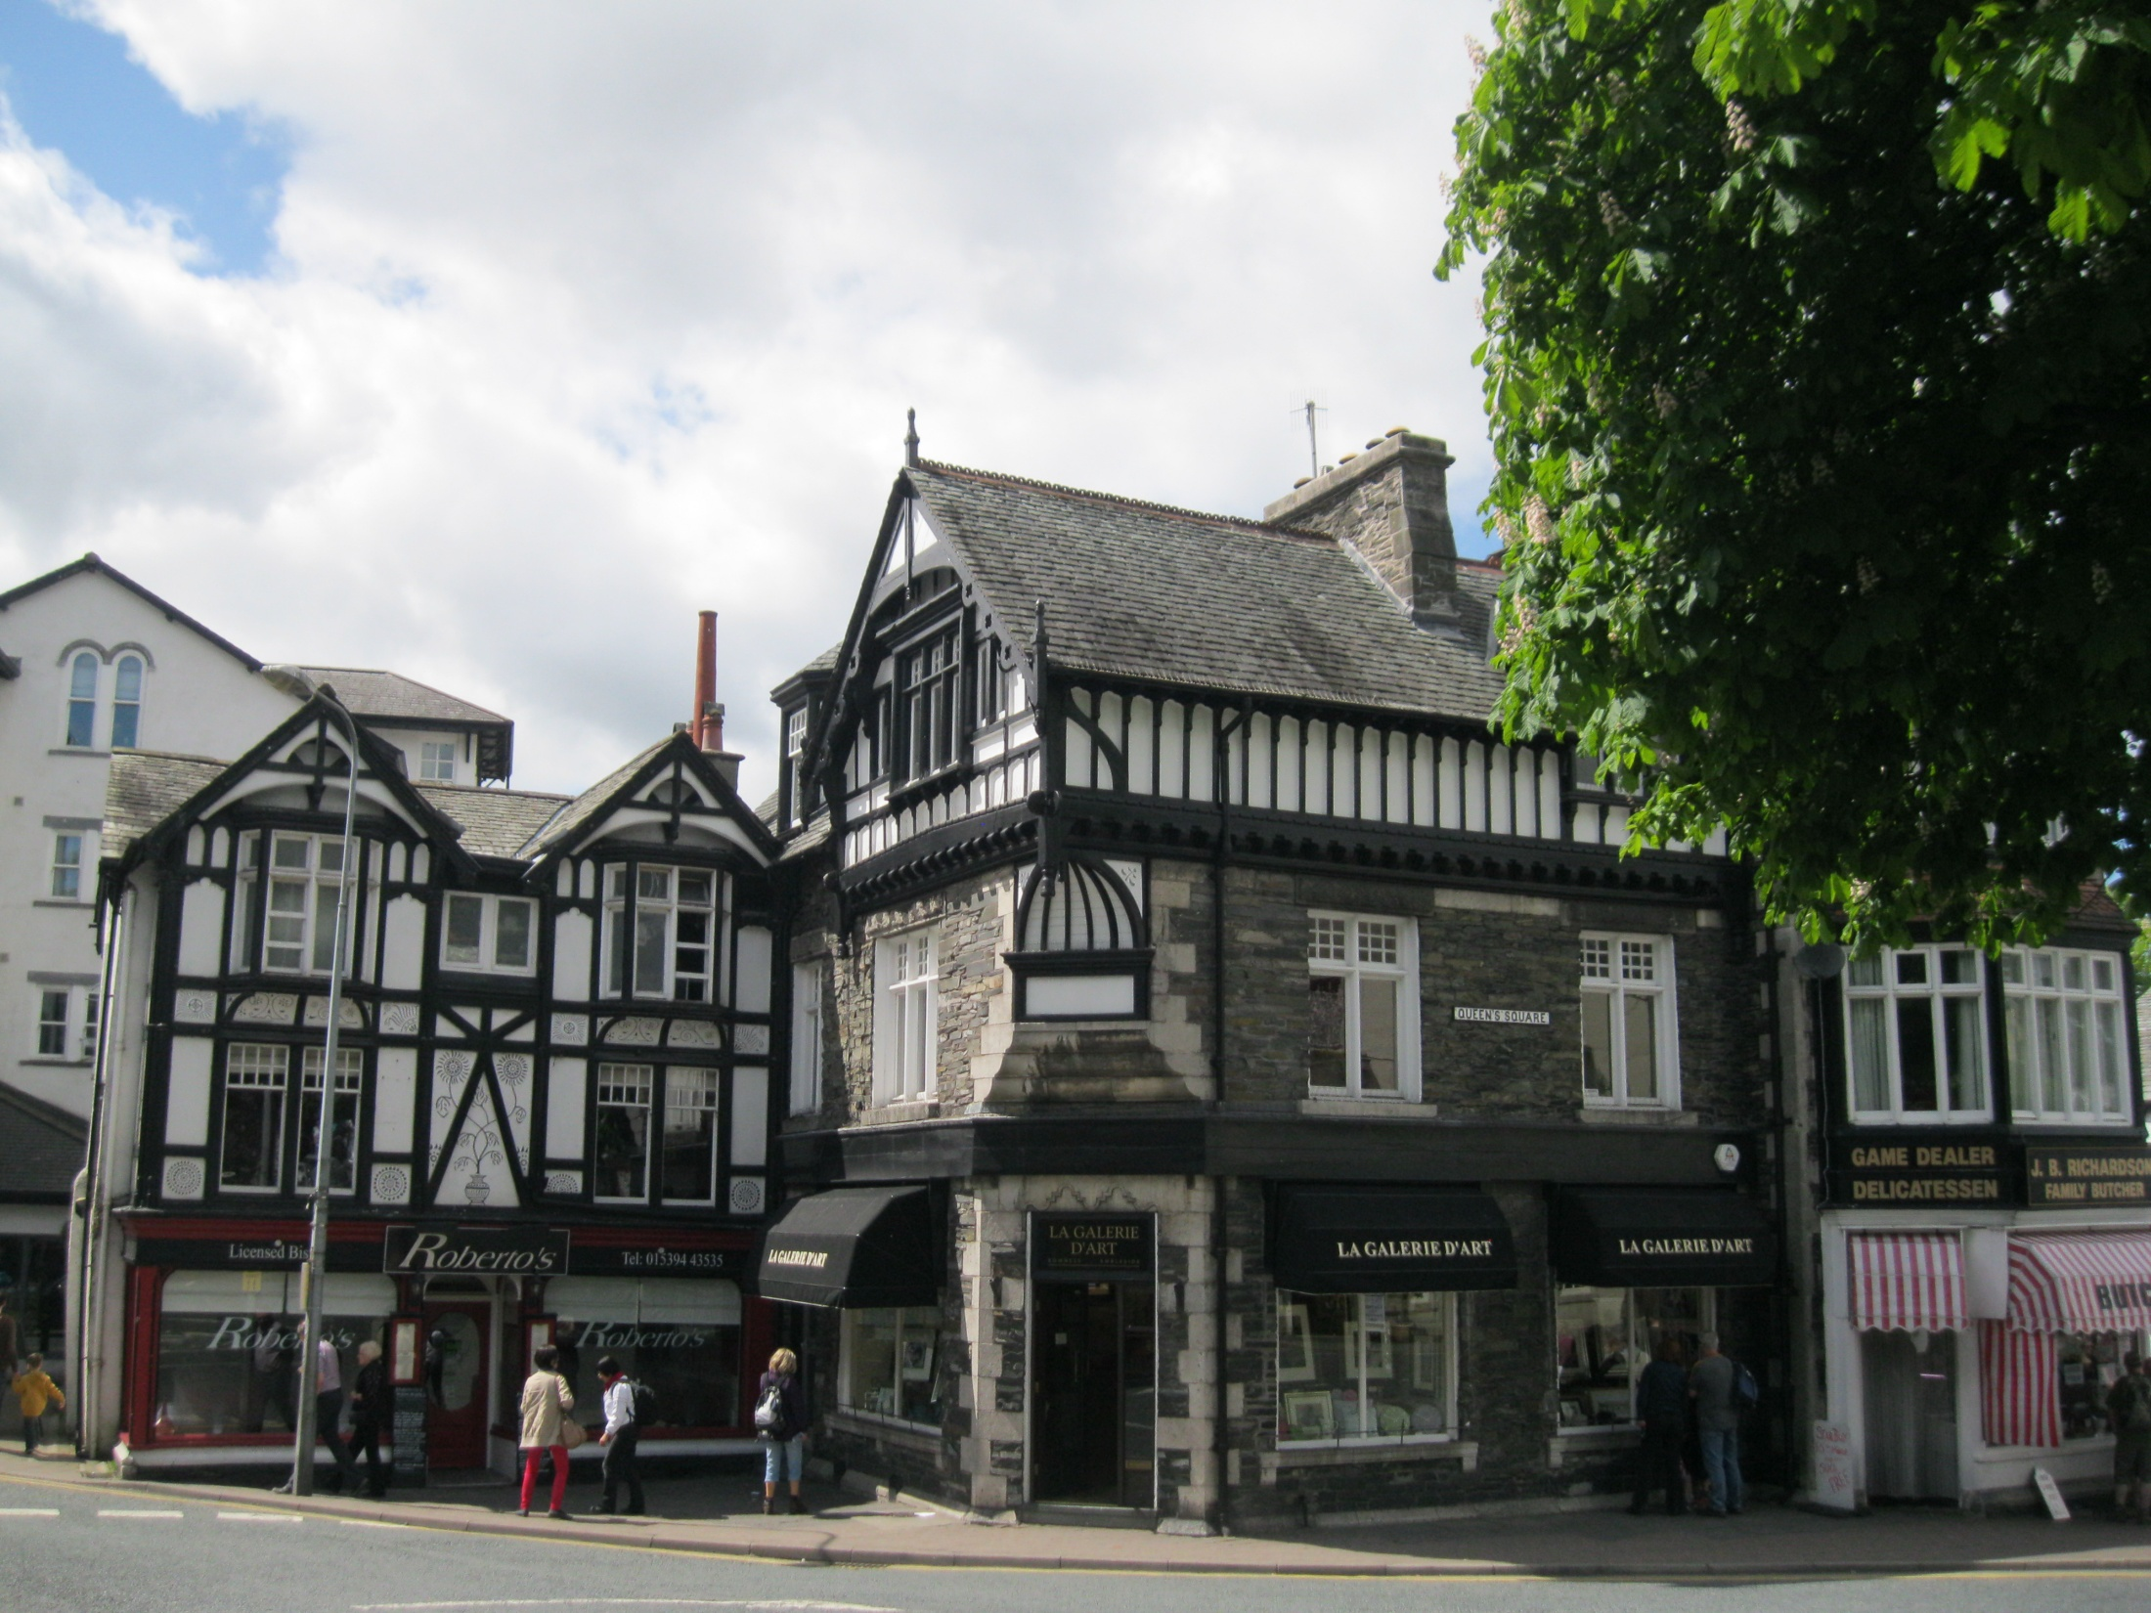

Slide 14
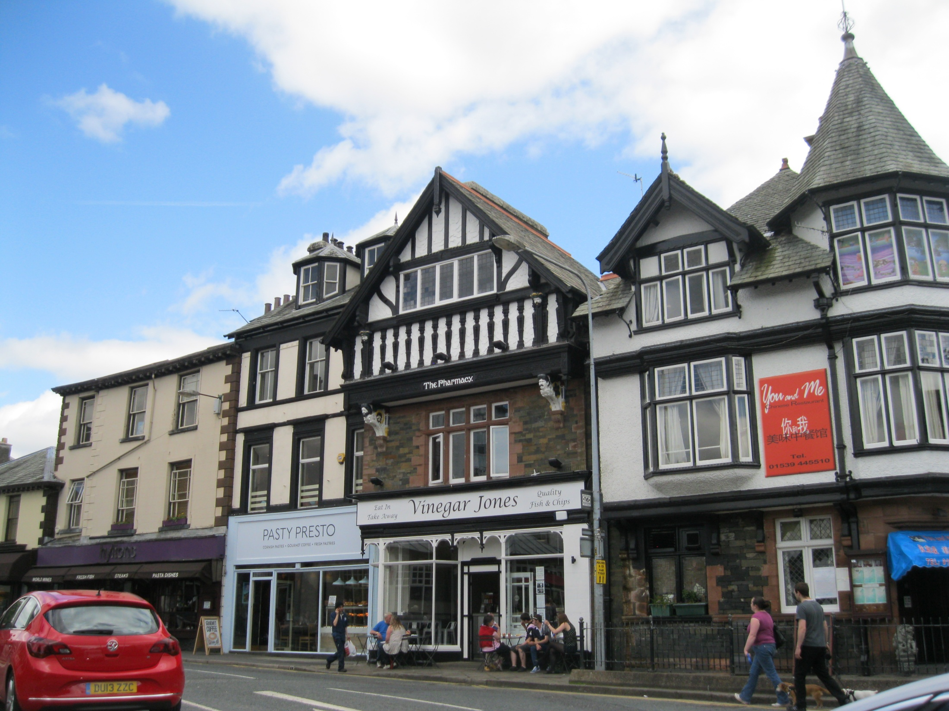

Slide 15
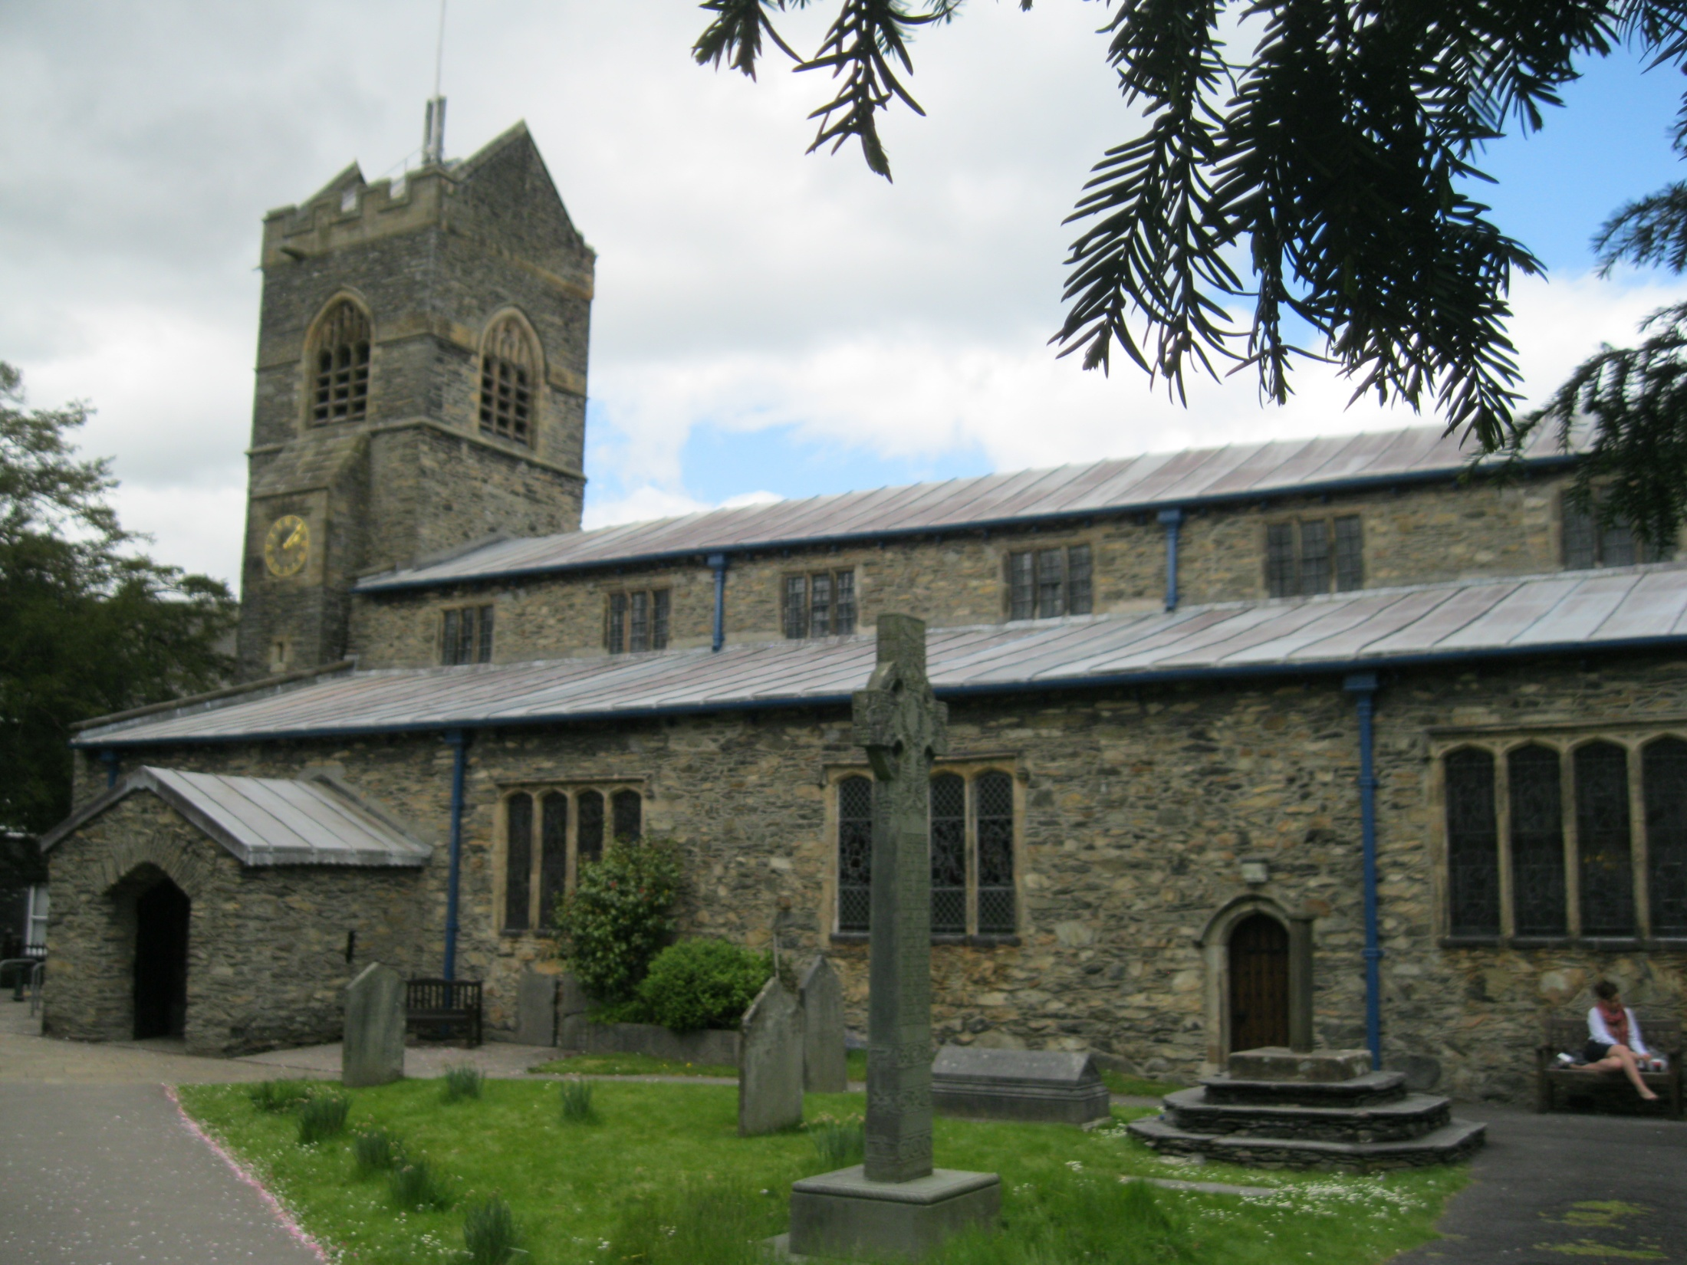
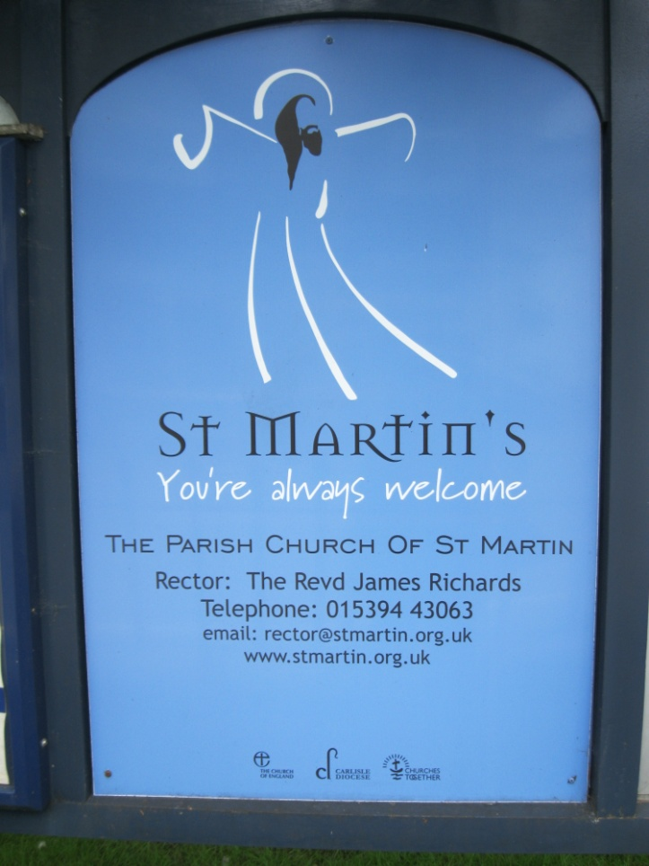

Slide 16
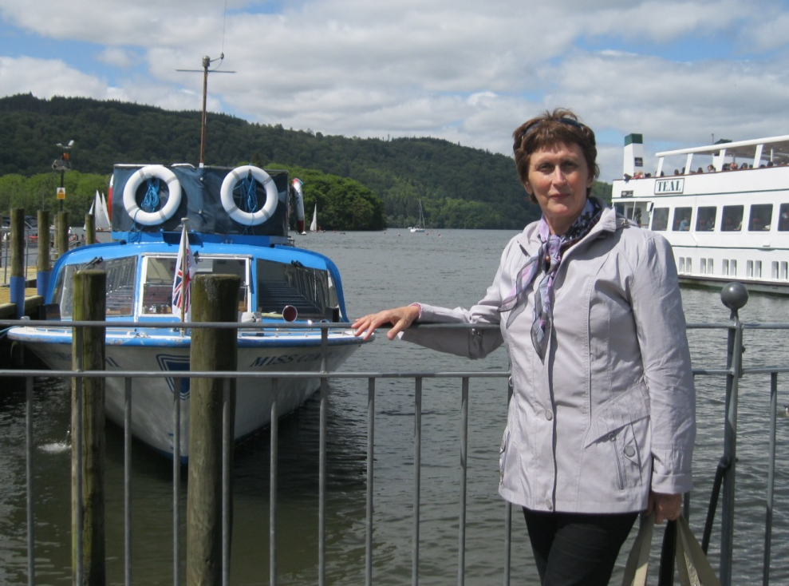
Фотографии
автора презентации
,
http://www.ollenkka.com/backgrounds/index.php?cont=green&n=1 фон

